Slide 1
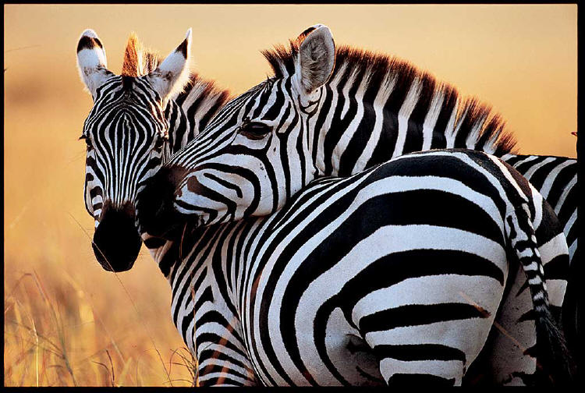
MAPA SVĚTA
AFRIKA

Slide 2
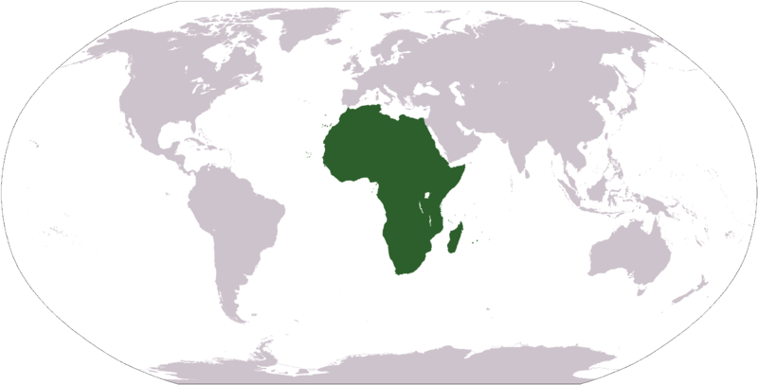

Slide 3
Základní údaje
Druhý největší kontinent
Cca 1 mld. Obyvatel – 15%
54 států
Z větší části je obklopena oceány
Středozemní moře - odděluje Afriku od Evropy
Suezský průplav – odděluje Afriku od Asie
přezdívaná jako černý kontinent
Kolébka civilizace

Slide 4
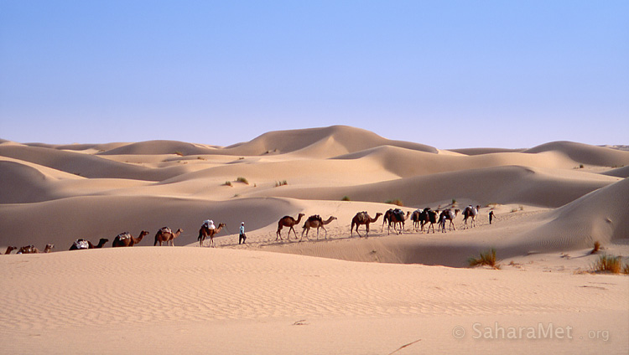
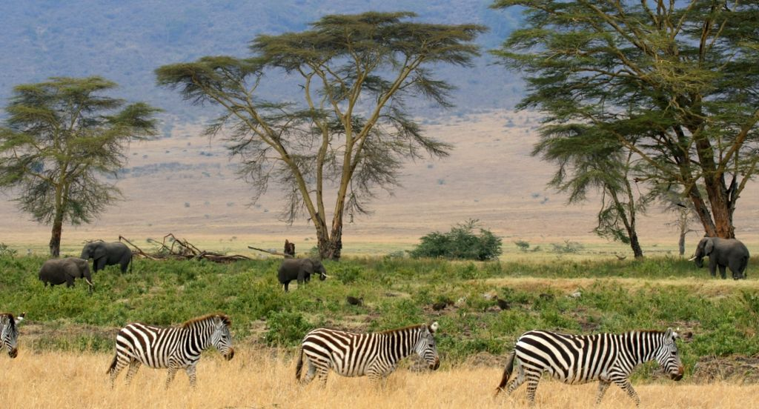
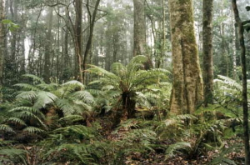
Povrch – převážně pouště, savany, tropický les

Slide 5
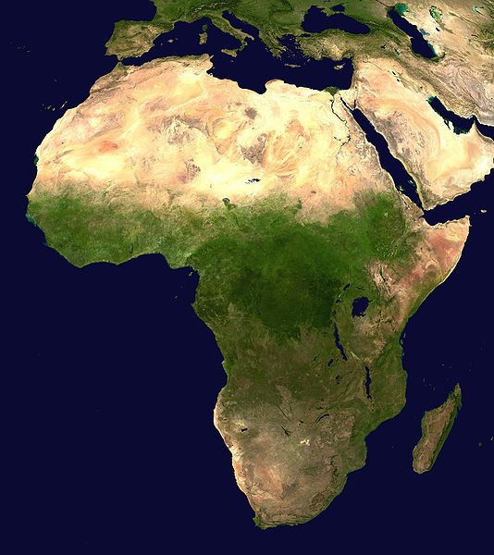

Slide 6
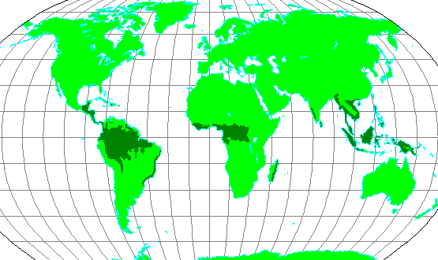
Hlavní oblasti tropických lesů ve světě

Slide 7
Africké geografické rekordy
Nejvyšší hora: Kilimandžáro (Uhuru) 5895 m v Tanzanii
Nejdelší řeka: Nil (–Kagera/Nilů) – 6671 km (nejvodnatější – Kongo)
Největší ostrov: Madagaskar – 586 690 km²
Největší jezero: Viktoriino jezero(Ukerewe) – 69 485 km²
Největší činná sopka: Kamerunská hora 4095 m
Největší poloostrov: Somálský poloostrov – 850 000 km²
Nejlidnatější stát: Nigérie – 126 635 626 obyvatel

Slide 8
Regiony
Severní Afrika
Jižní Afrika
Východní Afrika
Západní Afrika
Střední Afrika
Nejvýznamnější organizace – Africká unie
Vznik 2002 (předchůdce OAJ)
Všechny státy Afriky kromě Maroka

Slide 9
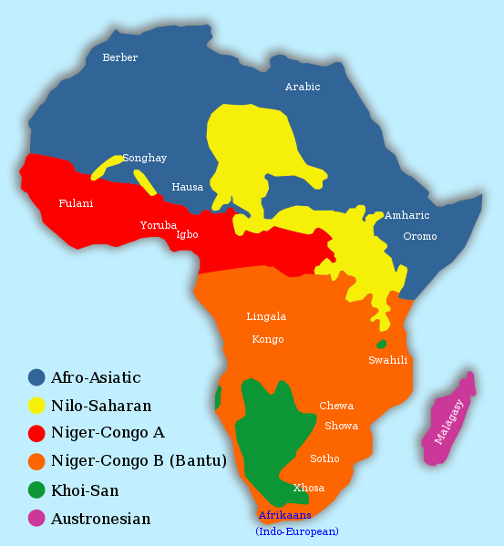
Obyvatelstvo
Převáženě černoši
Menšiny bělochů a Asiatů ( např. JAR)
Křesťanství, islám, animismus, kulty
Jazyky:

Slide 10
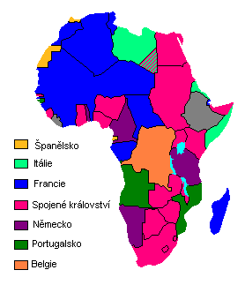
Koloniální Afrika

Slide 11
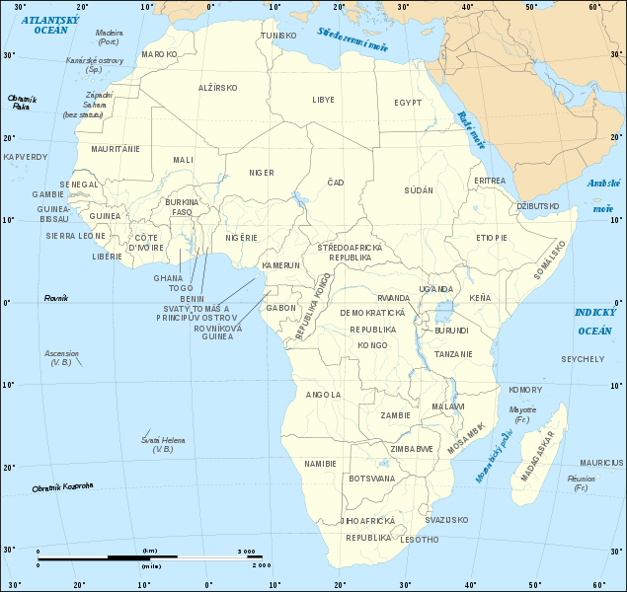
Politická mapa Afriky dnes

Slide 12
Afrika je světově nejchudší obydlený kontinent
Kolonialismus (otrokářství), neokolonialismus
Důsledky: nízká životní úroveň, nemoci, násilí a nestabilita
Největší ekonomický úspěch - JAR, rychlý rozvoj Nigérie (nejlidnatější země) – dostatek surovin

Slide 13
Konflikty
Příčiny:
Kolonialismus + vztah dnešních států a bývalých kolonizátorů
neokolonialismus
Kmenové uspořádání společnosti – hranice ustaveny bez ohledu na kmenové uspořádání
Uměle stanovené hranice
Zadlužení států
(humanitární pomoc – zvyk, zneužívání)

Slide 14
Konflikty
S Afrika
Pobřeží slonoviny
Somálsko
Etiopie a Eritrea
Kongo
Rwanda
Somálsko
JAR
Súdán – rozdělení na dvě části

Slide 15
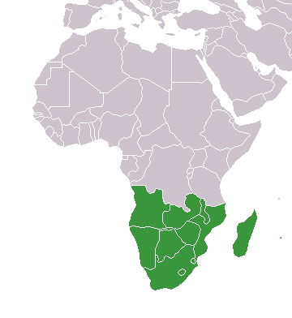
Jižní Afrika

Slide 16
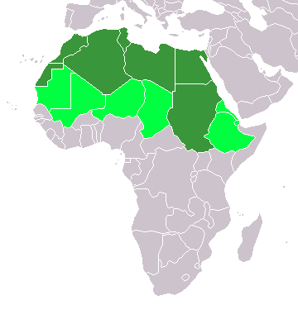
Severní Afrika
Cestovní ruch + ropa
Sahel
Španělské exklávy
Ceuta a Melilla na S
Maroka

Slide 17
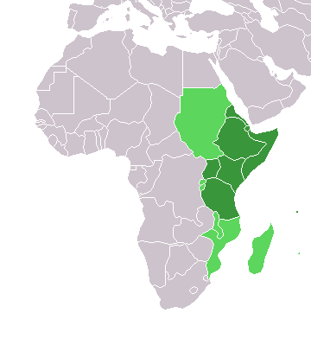
Východní Afrika
Keňa, Tanzanie a Uganda – relativně stabilní, zbytek časté konflikty

Slide 18
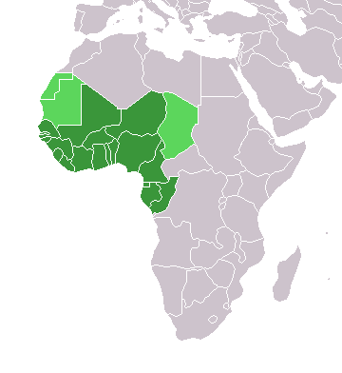
Západní Afrika
Relativně úrodná oblast
Regionální organizace:
Ekonomická komunita
západoafrických států
(ECOWAS) - 1975.
Západoafrická měnová
unie – 8 států, bývalé
fr. Kolonie

Slide 19
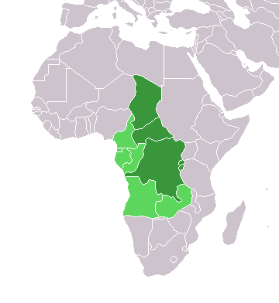
Střední Afrika
Pygmejové

